Slide 1
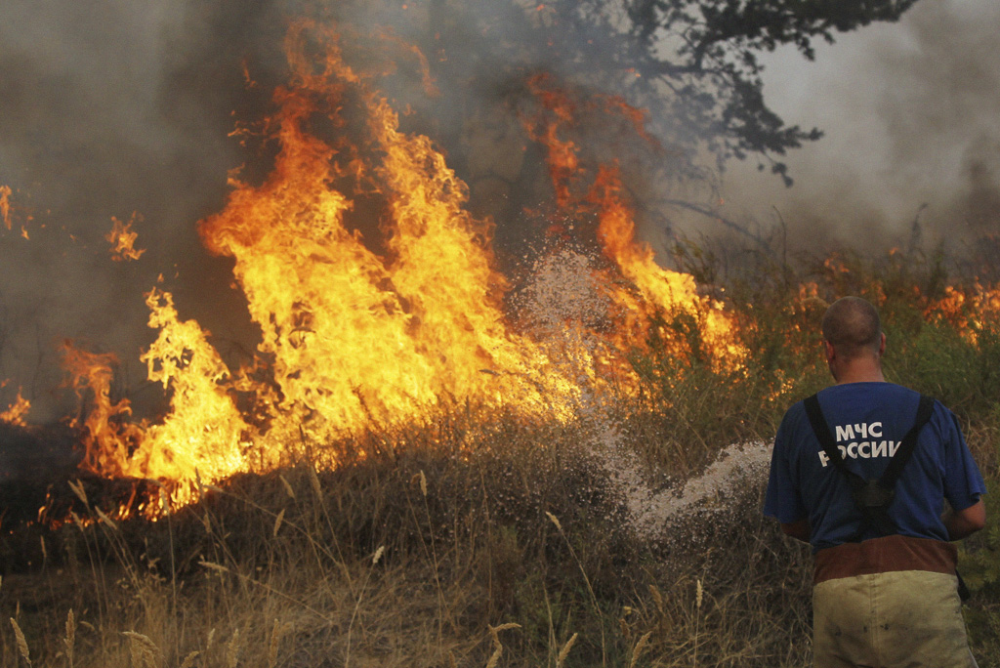
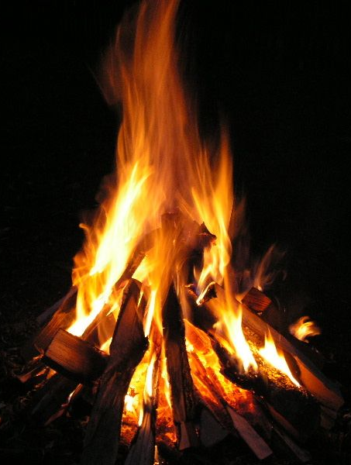
Какой огонь
лучше?

Slide 2
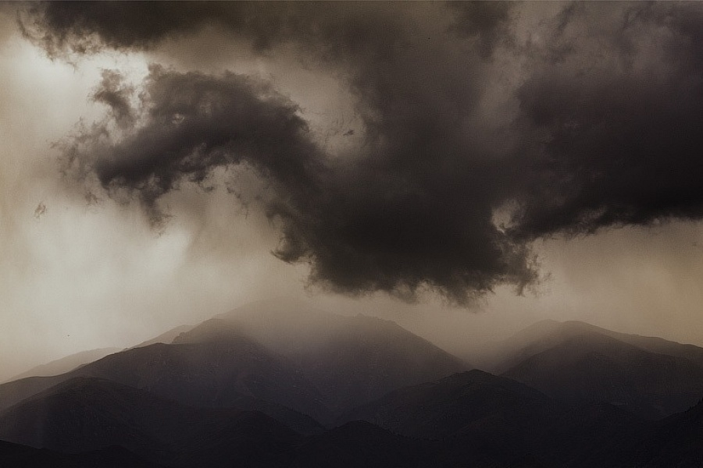
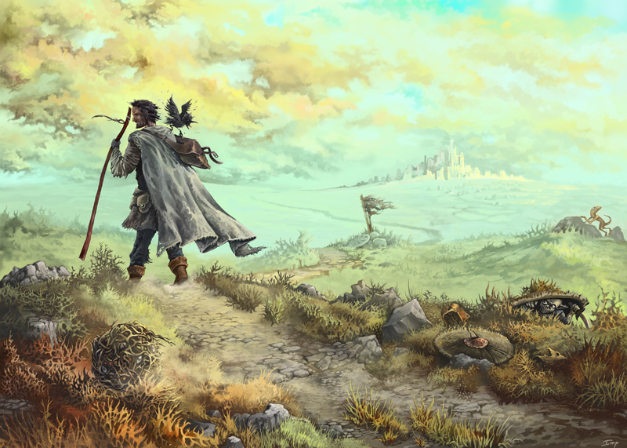
Два путника — один старый, другой — молодой, шли по горной местности. Лил дождь, но укрыться от непогоды было негде. Дорога шла мимо пустынных холмов, поросших кустарником.

Slide 3
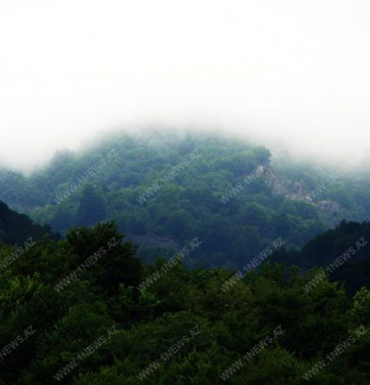
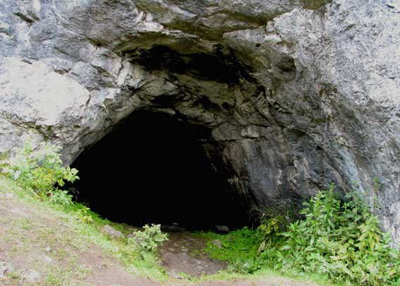
Внезапно старый путник заметил следы, ведущие в густые кусты. Он свернул с дороги и радостно крикнул: «Здесь, в зарослях кустарника, есть вход в пещеру. Можно спрятаться от дождя и переночевать».

Slide 4
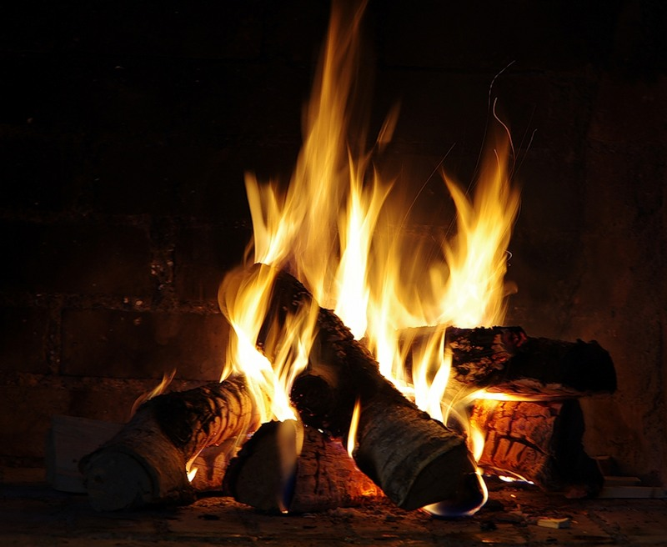
Путники устроились на ночлег в пещере. Они развели костер. Мокрые тонкие ветки кустарника горели плохо, но все-таки путники кое-как согрелись и поели.

Slide 5
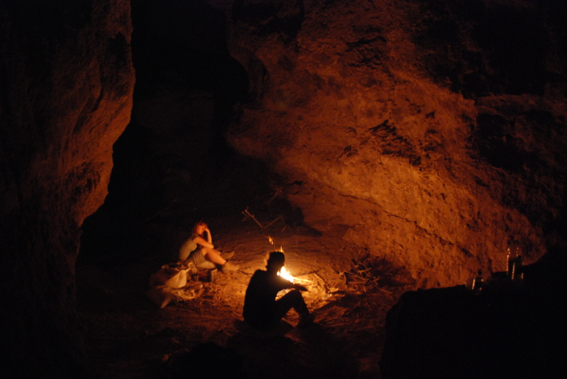
Старый путник постелил свой плащ и лег спать, а молодой вышел из пещеры посмотреть, все ли в порядке. Вскоре он вернулся обратно и разбудил своего товарища.

Slide 6
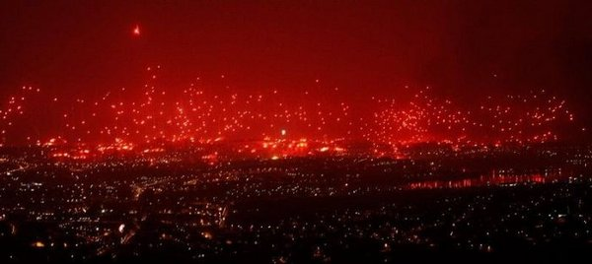
— Вставай, здесь недалеко город. Я поднялся на холм и увидел зарево. Пойдем, там мы будем спать в гостинице, а не на земле в холодной пещере.

Slide 7
Старый путник послушался товарища,
собрал вещи и вышел из пещеры. Он взобрался на холм, посмотрел на зарево над городом и вернулся обратно в пещеру.

Slide 8
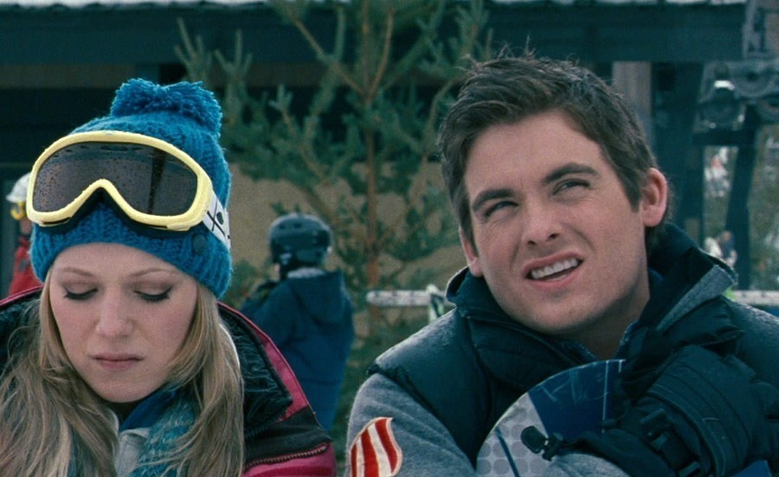
— Почему ты не хочешь идти? До города не больше часа пути, — удивился молодой путник.

Slide 9
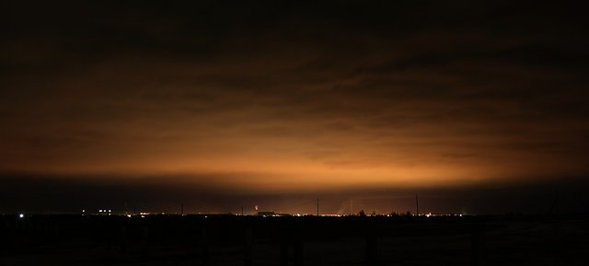
— Разве ты не видишь, что в городе бушует пожар? Возможно, на него напали враги, — ответил старший путник, устраиваясь на ночлег.

Slide 10
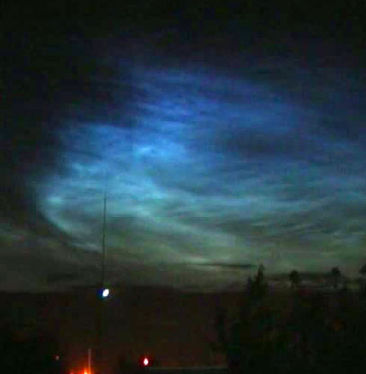
— Я думаю, надо идти в город. Пока дойдем, все стихнет, и мы найдем себе хороший ночлег. Здесь даже нет дров, чтоб развести большой огонь, — стал уговаривать молодой путник старика.

Slide 11
— Лучше маленький огонь, который согреет, чем большой, который сожжет, — ответил старик и уснул.

Slide 12
Вопросы и задания:
На кого из двух путников вы больше похожи по характеру?
Как бы вы поступили: остались бы в пещере или пошли бы в город?
Почему молодые люди часто любят рисковать?
• Бывают ли ситуации, в которых обязательно нужно идти на риск?

